Slide 1

Návrh opatření v kontextu zprovoznění vybraného terminálu intermodální přepravy
Vysoká škola technická a ekonomická v Českých Budějovicích
Ústav technicko – technologický
Autor bakalářské práce: Stanislav Hazuka
Vedoucí bakalářské práce: Ing. Ondrej Stopka, PhD.
Oponent bakalářské práce: doc. Ing. Jozef Gašparík, PhD.
České Budějovice, červen 2020

Slide 2
Motivace a důvody k řešení daného problému
Praxe ve výrobním podniku
Znalost problematiky nákladní dopravy
Vytvoření návrhu terminálu

Slide 3
Cíl práce
Cílem práce je navrhnout možná opatření v kontextu zprovoznění vybraného terminálu intermodální přepravy

Slide 4
výzkumné otázky
Kolik manipulačních prostředků a jakých typů je třeba k obsluze terminálu?
Jak bude vypadat prostorová dispozice terminálu?

Slide 5
Metodika práce
Odborný odhad
Modelování
Dotazování u provozovatelů KP v ČR
Pozorování v TIP Nýřany

Slide 6
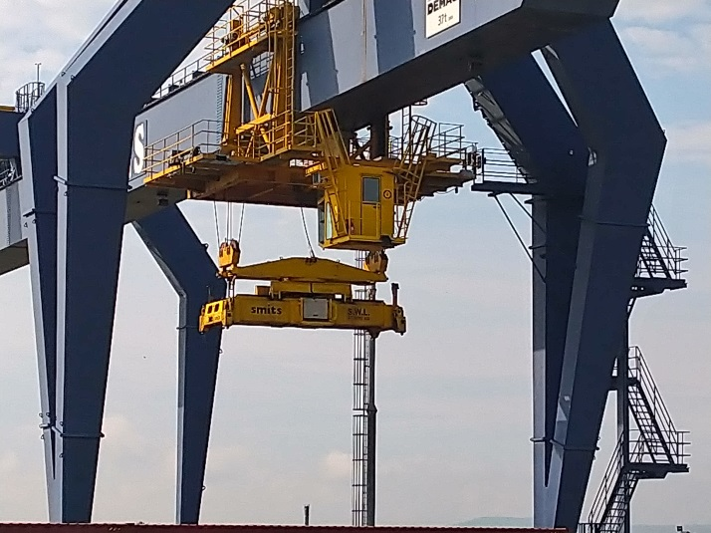
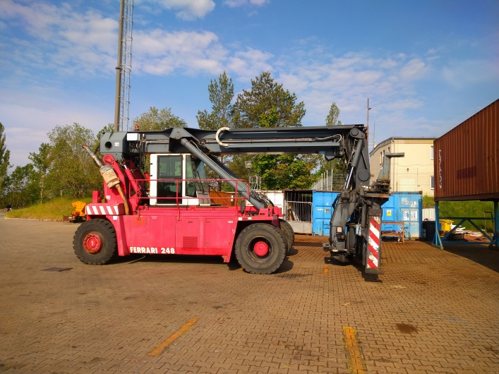
Dosažené výsledky a přínos práce
Obsluha jedním RMG jeřábem a jedním výsuvným stohovačem
Plocha alespoň 25 000 m²
Dvě překládkové koleje o délce 750 m dle AGTC

Slide 7
Dosažené výsledky a přínos práce
BRÁNA
VÁŽENÍ A KONTROLA
ADMINISTRATIVNÍ BUDOVA
OPRAVA KONTEJNERŮ
KONTEJNERY
SILNIČNÍ NÁVĚSY
VÝMĚNNÉ NÁSTAVBY
JEŘÁB

Slide 8
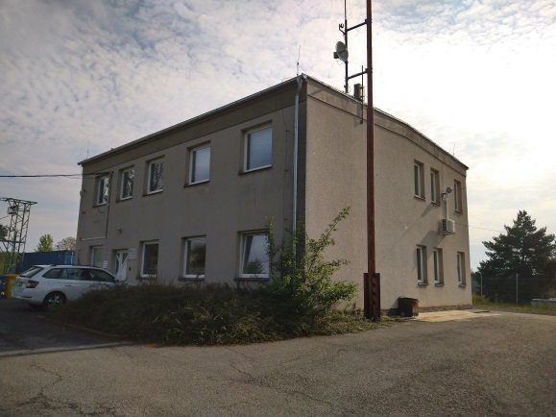
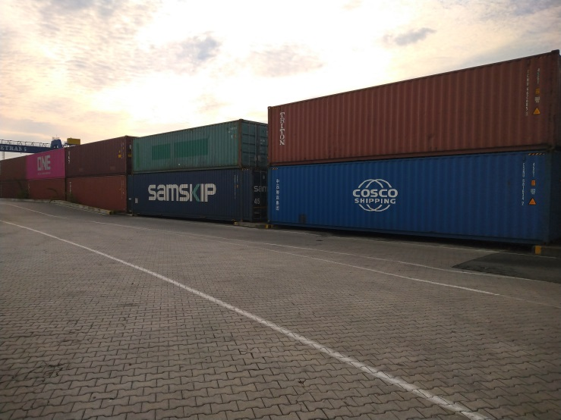
Stručné závěrečné shrnutí
Koncový terminál
Základní portfolio služeb
Možné modifikace návrhu
Významná investice

Slide 9
Odpovědi na otázky
Vedoucí práce: Ing. Ondrej Stopka, PhD.
1.) Prosím autora BP o zodpovězení dotazu, proč bylo rozhodnuto inspirovat se právě TIP Nýřany pro účely kvantifikace posuzovaných atributů (parametrů) v typovém terminálu intermodální přepravy?
2.) Téma BP zní ”Návrh opatření v kontextu zprovoznění vybraného terminálu intermodální přepravy”; tudíž o zprovoznění kterého nefunkčního terminálu se v práci konkrétně jednalo?

Slide 10
Odpovědi na otázky
Oponent práce: doc. Ing. Jozef Gašparík, PhD.
1. Definujte pojem ”navigační období” v kontextu řešeného tématu.
2. Prezentujte nový výpočet potřebné délky manipulační koleje pro tři obsluhy vlečky týdně.

Slide 11
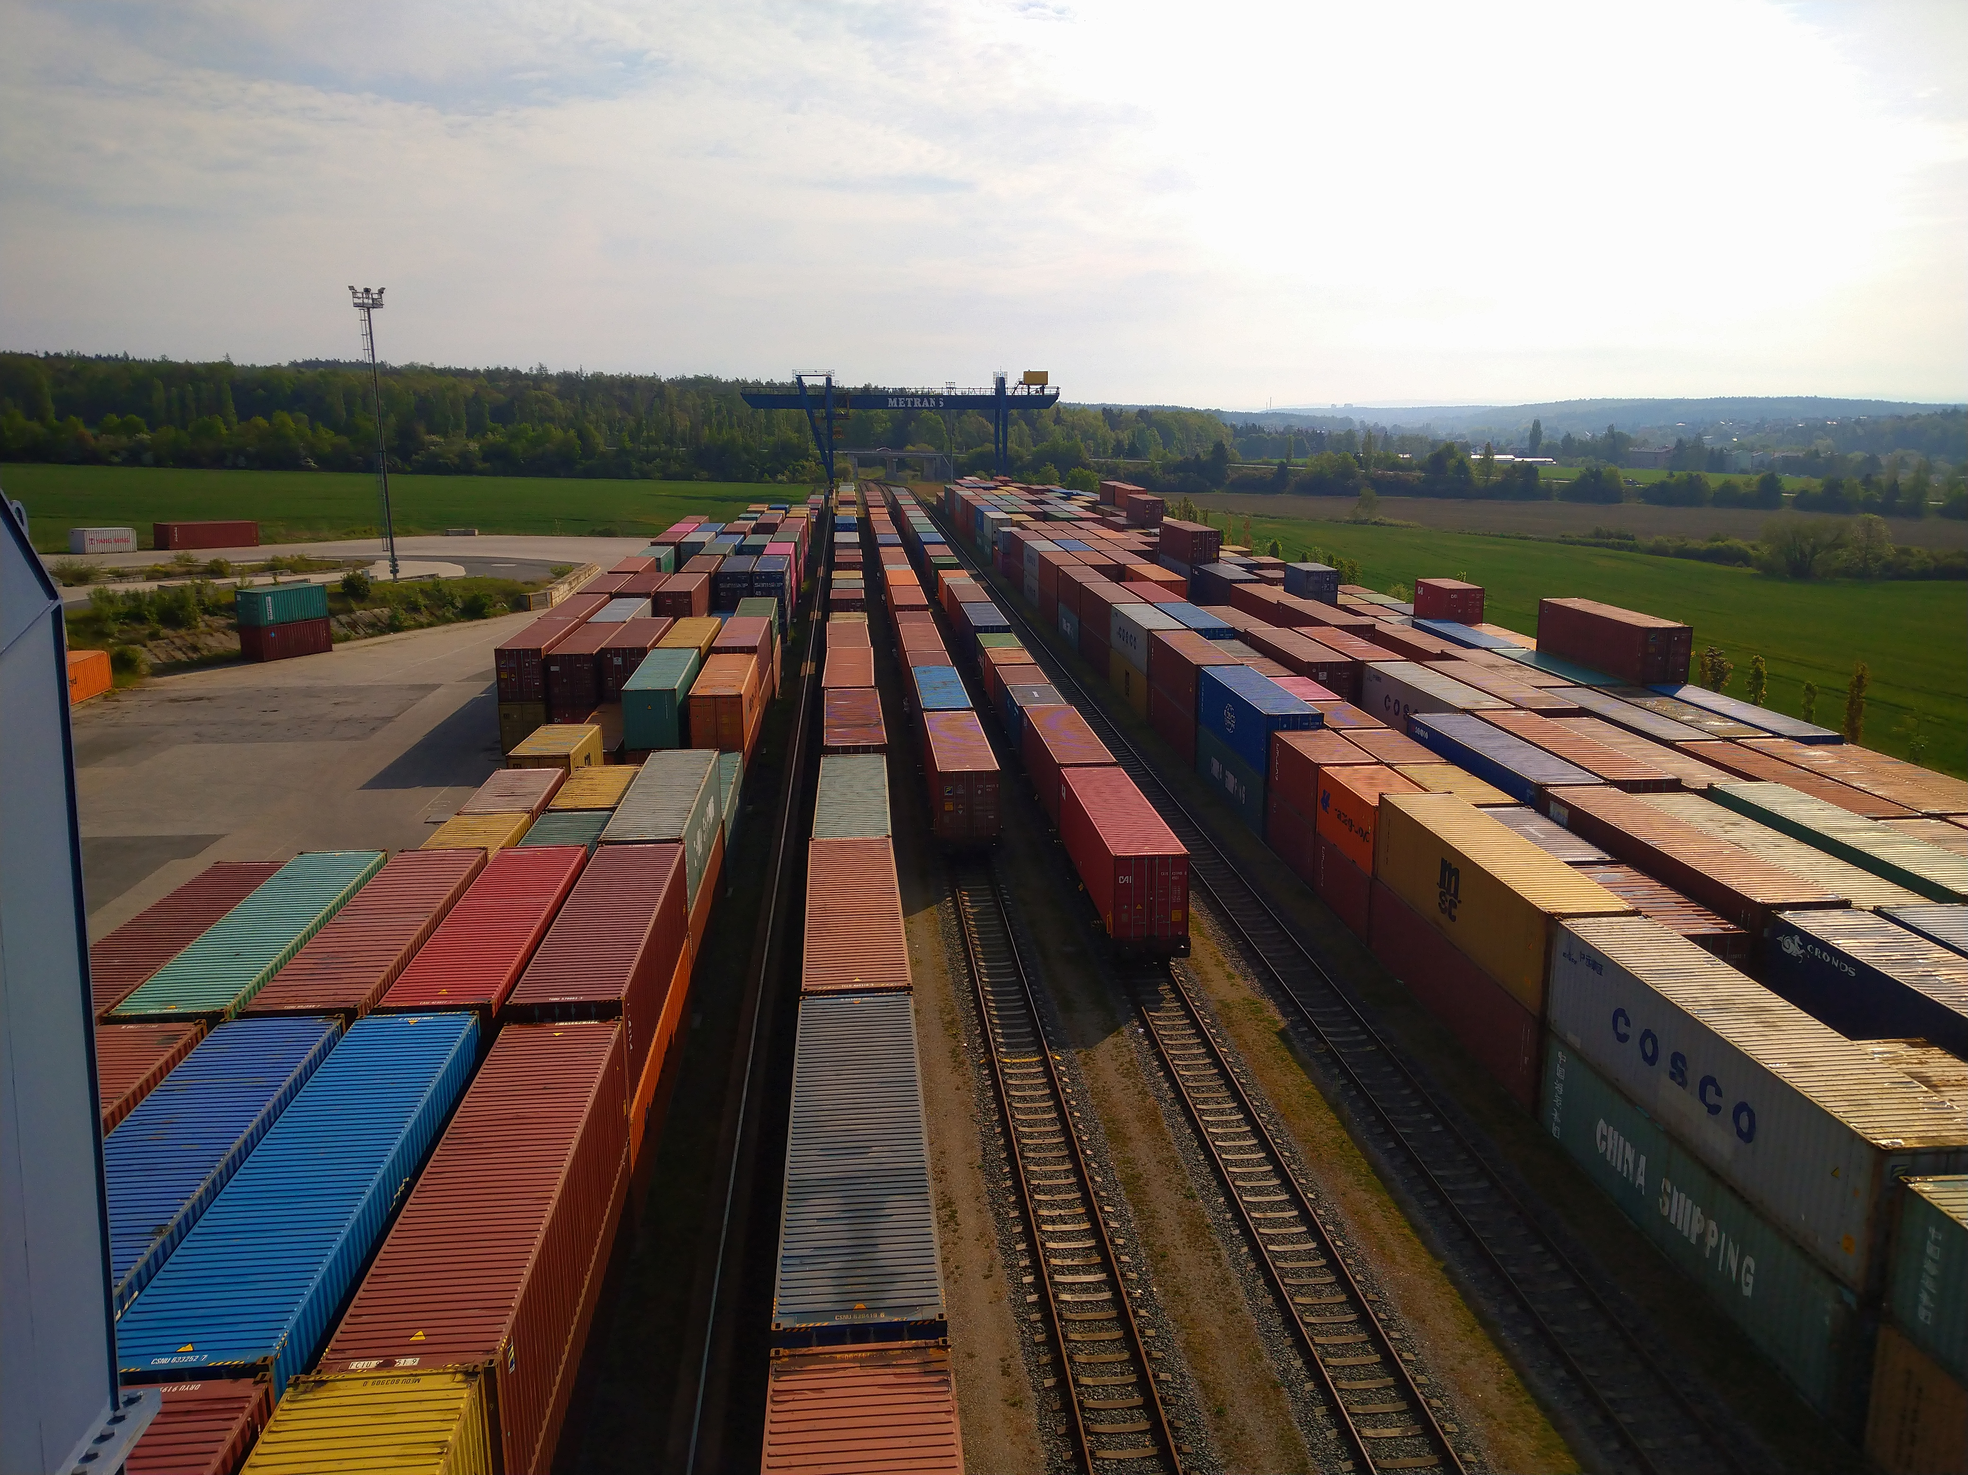
Děkuji za pozornost

